Slide 1
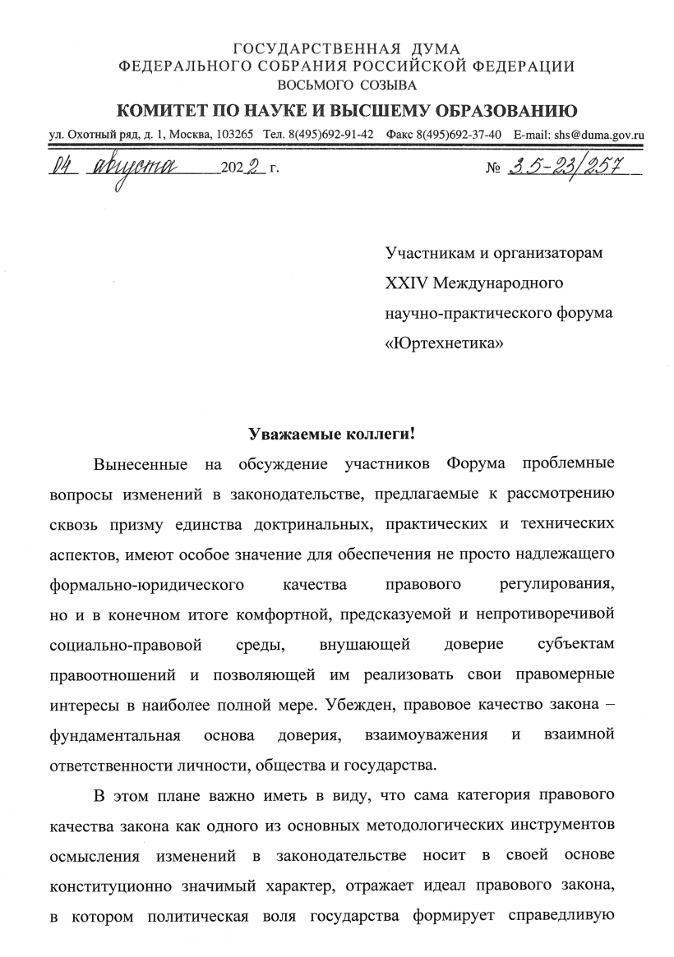
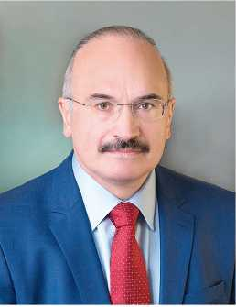
Приветственное слово
Председателя Комитета
Государственной Думы по науке и высшему образованию
Кабышева Сергея Владимировича

Slide 2
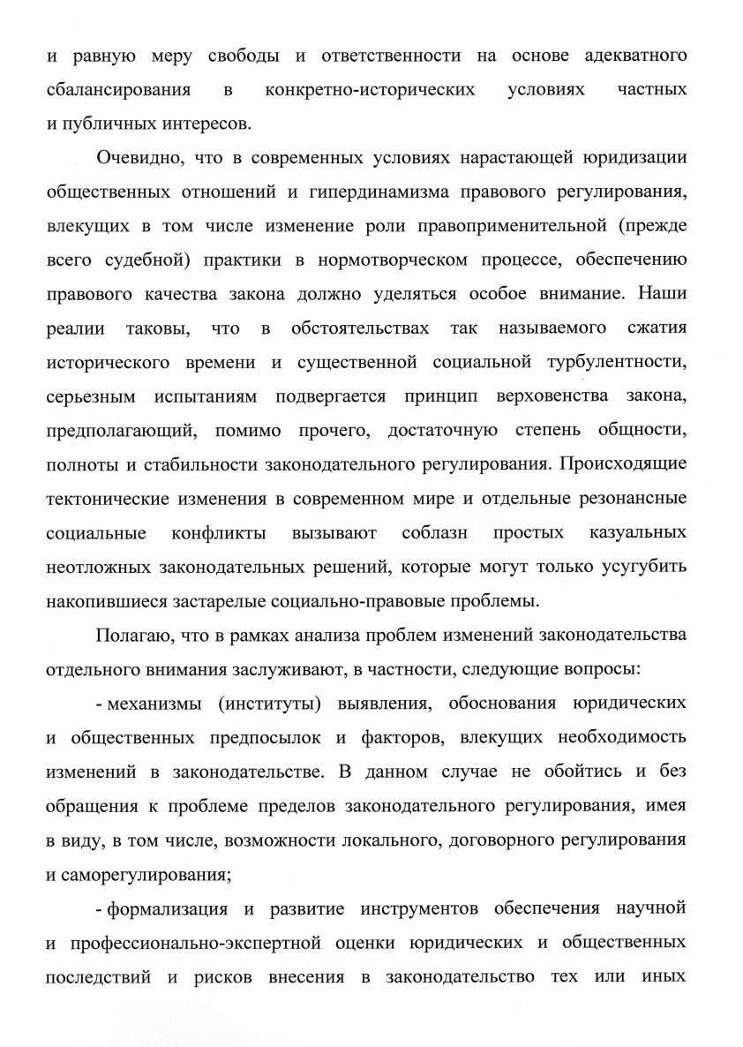
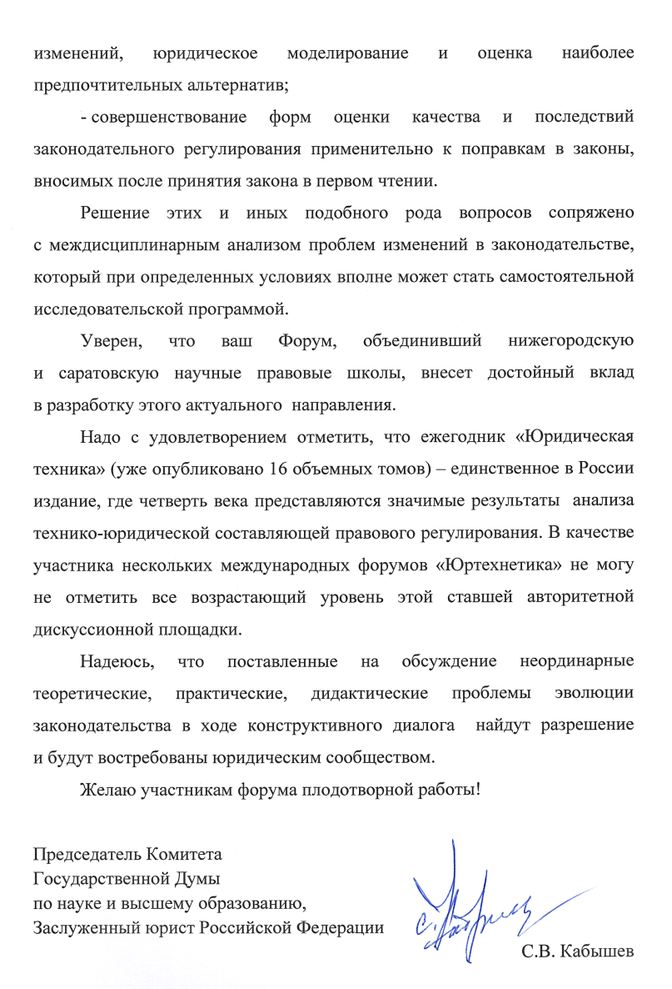

Slide 3
Приветственное слово
врио начальника Нижегородской академии МВД России, генерал-майора полиции Ткаченко Григория Григорьевича

Slide 4
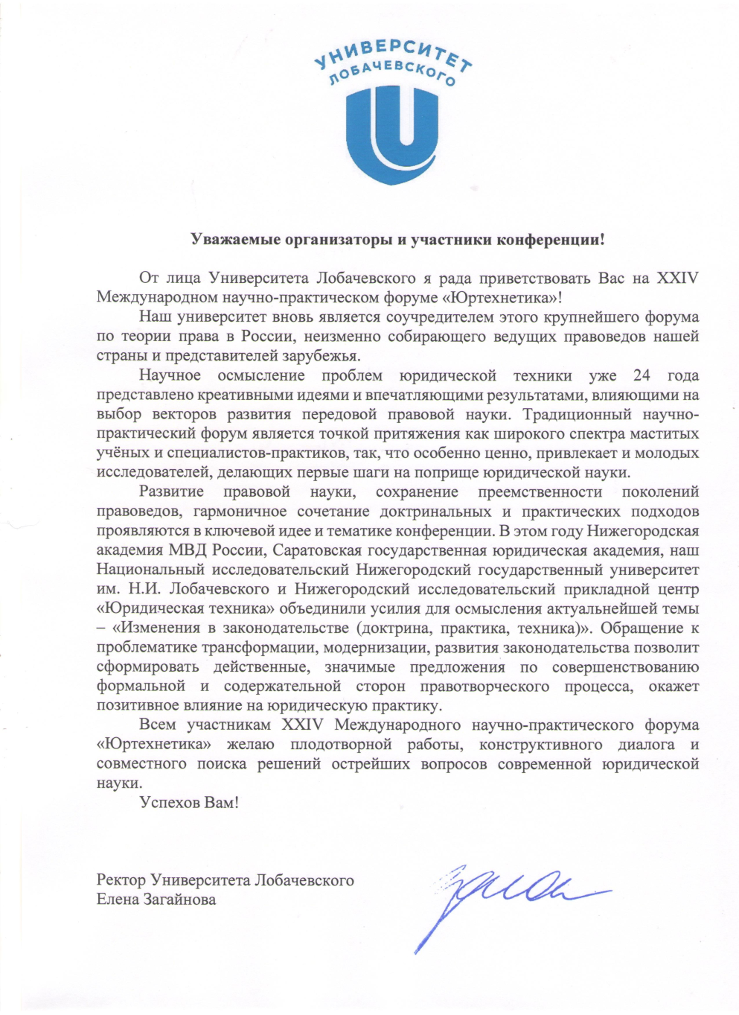
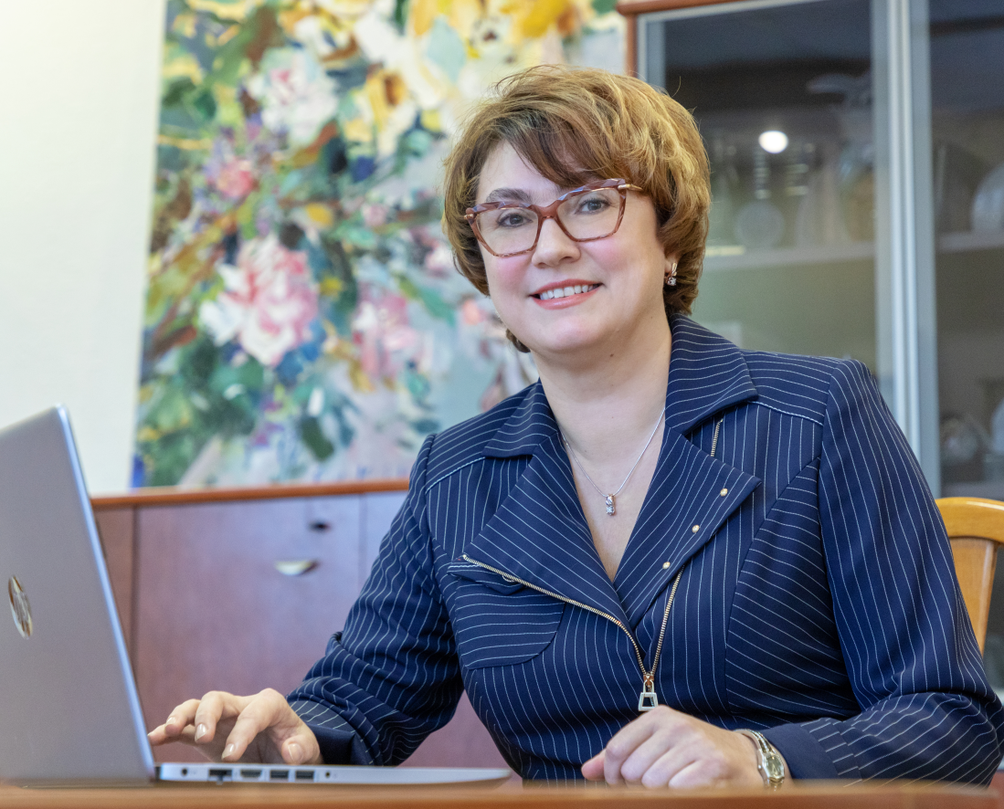
Приветственное слово
ректора Национального исследовательского Нижегородского государственного университета им. Н.И. Лобачевского
Загайновой Елены Вадимовны

Slide 5
Приветственное слово
ректора Саратовской государственной юридической академии
Ильговой Екатерины Владимировны

